Slide 1
Тарас Шевченко «І досі сниться: під горою…»
(напам’ять)

Slide 2
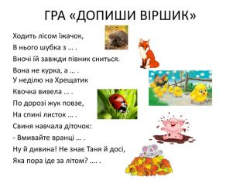

Slide 3
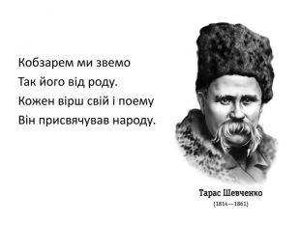

Slide 4


Slide 5
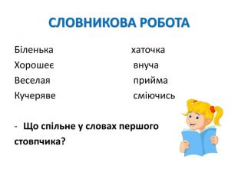

Slide 6
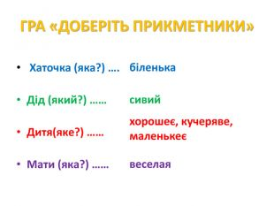

Slide 7


Slide 8

c.136

